Slide 1
UNIVERSIDAD AUTÓNOMA DEL ESTADO DE MÉXICO
FACULTAD DE MEDICINA
TÍTULO: “HUESOS DEL MIEMBRO SUPERIOR´´
UNIDAD II; TEMA 1
UNIDAD DE APRENDIZAJE: ANATOMÍA I
PROGRAMA EDUCATIVO: MÉDICO CIRUJANO
ESPACIO ACADÉMICO: FACULTAD DE MEDICINA
RESPONSABLE DE LA ELABORACIÓN:
M. EN I.E. MARCO ANTONIO MONDRAGÓN CHIMAL
FECHA DE ELABORACIÓN: 10 DE SEPTIEMBRE DE 2019

Slide 2
JUSTIFICACIÓN.
Al término de la clase, el alumno identificará y distinguirá los huesos que integran el miembro superior en conjunto y por regiones; precisará su tipo, su forma y sus detalles óseos macroscópicos.
Con la adquisición y comprensión de estos conocimientos anatómicos el alumno podrá integrarlos en los diferentes contextos de aprendizaje y relacionarlos con la fisiología, fisiopatología y la clínica en un marco de respeto, confidencialidad, honestidad y humanismo.

Slide 3
Huesos del miembro superior.

Slide 4
Distribución por regiones del miembro superior.
Cintura pectoral: Clavícula y escápula.
Brazo: Húmero.
Antebrazo: Radio y ulna (cúbito).
Mano: Carpo.
Metacarpo.
Falanges. Ver fig. 1

Slide 5
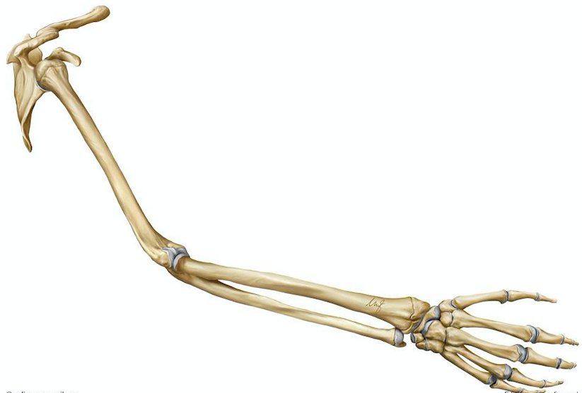
Cintura
pectoral
Fig. 1. Huesos del miembro superior por regiones.
Brazo
Antebrazo
Mano

Slide 6
a) Huesos de la Cintura pectoral.
1. Clavícula.
Tipo: Hueso alargado, de esternón a escápula.
Forma: “S” itálica.
Detalles óseos. Tiene:
- Dos caras:
+ Superior: Subcutánea.
+ Inferior: Presenta la línea trapezoidea, el
tubérculo conoideo y el surco subclavio.
Ver fig. 2

Slide 7
1. Clavícula.
- Dos bordes:
+ Anterior: Sinuoso y redondeado.
+ Posterior: Más saliente.
- Dos extremos:
+ Lateral o acromial: Carilla articular para
acromion.
+ Medial o esternal: Carilla articular para
esternón. Ver fig. 2

Slide 8
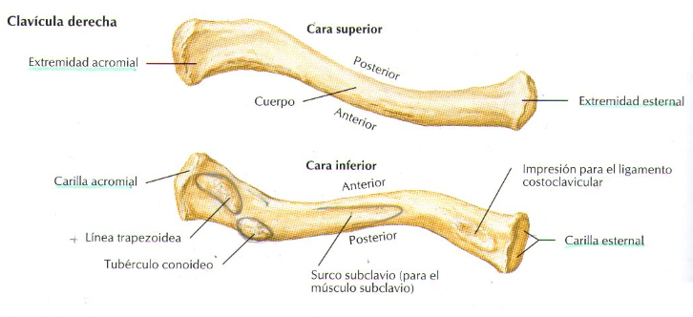
Fig. 2. Clavícula

Slide 9
2. Escápula.
También llamado omóplato.
Tipo: Hueso plano.
Forma: Triangular.
Detalles óseos. Presenta:
- Dos caras:
+ Anterior o costal: Excavada, fosa subescapular.
+ Posterior: Irregular, tiene una espina diagonal, termina en el
acromión. Forma dos fosas: Supra e infraespinosa.
Ver fig. 3.

Slide 10
2. Escápula.
Tres bordes: Superior (escotadura supraescapular),
Medial y lateral (inserciones musculares).
- Tres ángulos:
+ Superior.
+ Inferior (inserciones músculares).
+ Lateral: Apófisis coracoides.
Cavidad glenoidea con dos tuberculos:
* Supra e infraglenoideo.
Ver fig. 3.

Slide 11
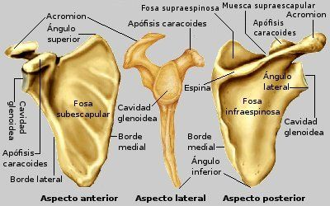
Fig. 3.
Escápula

Slide 12
b) Huesos del brazo.
Húmero.
Tipo: Hueso largo.
Detalles óseos:
+ Dos extremos (Epífisis):
- Superior: Presenta la cabeza,
cuello anatómico,
trocanter mayor, trocanter menor
y cuello quirúrgico.
Ver fig. 4.

Slide 13
b) Huesos del brazo.
Húmero.
- Inferior: Presenta La troclea humeral y el cóndilo
humeral.
+ Cuerpo (Diáfisis): Prisma triangular. Presenta
tres caras.
- Anterolateral: Tuberosidad deltoidea.
- Anteromedial: Lisa, foramen nutricio.
- Posterior: Surco para nervio radial.
Ver fig. 4.

Slide 14
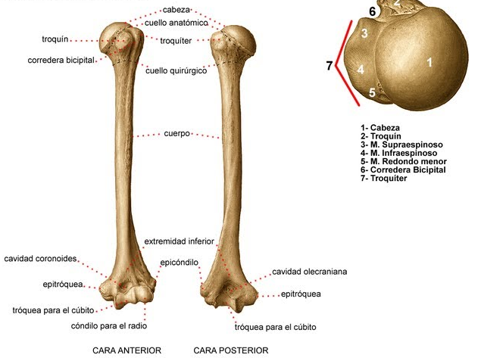
Fig. 4. Húmero.

Slide 15
c) Huesos del antebrazo.
Radio.
Tipo: Hueso largo. Situado en la parte lateral de antebrazo.
Detalles óseos. Presenta:
+ Dos extremos (epífisis):
- Superior: Cabeza, cilíndrica, carilla articular para condilo humeral y
escotadura ulnar.
- Inferior: Más desarrollada, carilla articular carpiana. Apófisis
estiloides. Incisura ulnar.
+ Cuello. Ängulo cervicodiafisiario.
+ Cuerpo. Tres caras:
- Anterior: Foramen nutricio. Tuberosidad bicipital.
- Lateral: En relación con músculos laterales. Ver fig. 5.

Slide 16
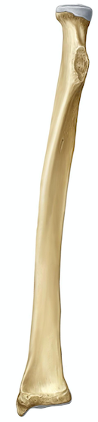
Extremo superior
Cabeza
Fig. 5. Radio.
Cuello
Tuberosidad bicipital
Cuerpo
Apófisis estiloides
Extremo inferior

Slide 17
2. Ulna (Cúbito).
Tipo: Hueso largo.
Forma: Prisma triangular.
Detalles óseos. Presenta:
+ Dos extremos.
- Superior: Olecranón. Escotadura troclear.
Apófisis coronoides. Tuberosidad ulnar.
Escotadura radial.
- Inferior: Carilla articular para el radio. Apófisis estiloides.
* Cuerpo. Prisma triangular. Ver Fig. 6.

Slide 18
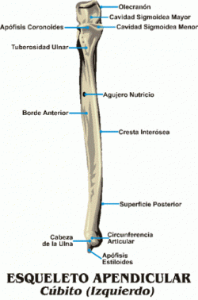
Fig. 6. Ulna (Cúbito).

Slide 19
c) Huesos de la mano.
Se distinguen en tres segmentos:
Huesos del carpo.
Huesos del metacarpo.
Huesos de los dedos.
Ver fig. 7 y tabla 1.

Slide 20
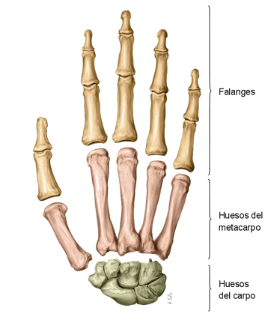
Fig. 7. Huesos de la mano.

Slide 21
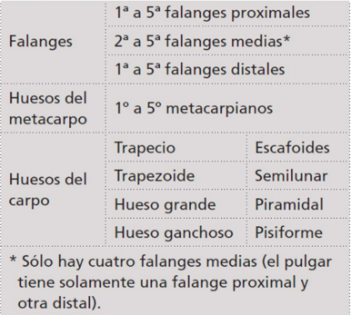
Tabla 1. Huesos de la mano.

Slide 22
Huesos del carpo.
Ocho huesos dispuestos en dos filas transversales.
1. Fila superior:
Escafoides: Forma de barco. Caras articulares para el radio, semilunar, hueso grande, trapecio y trapezoide. Cara anterolateral marcada por el tubérculo de hueso escafoides. Es el más expuesto de todos. Palpable en tabaquera anatómica
Semilunar (lunatum): Forma de medialuna. Caras articulaes para el radio, escafoides, piramidal, pisiforme, hueso grande y ganchoso.
Piramidal (Triquetrum): Caras articulares para disco articular, pisiforme, semilunar y hueso ganchoso
Pisiforme: Forma de guisante. Cara articular para el piramidal. Inserción del músculo flexor ulnar de carpo.
Ver fig. 8.

Slide 23
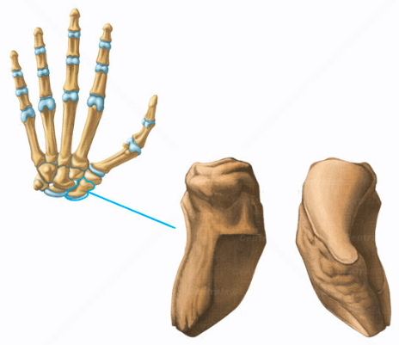
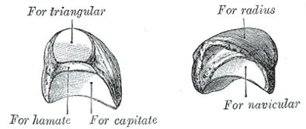
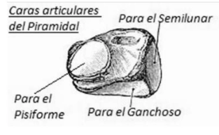
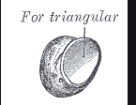
Fig. 8. Huesos de la fila superior del carpo.
Semilunar
Escafoides
Piramidal
Pisciforme

Slide 24
2. Fila inferior.
Trapecio: Cuatro lados, articula con escafoides, trapezoide y primer metacarpiano. Presenta el tubérculo del trapecio.
Trapezoide: Cuatro lados, el más profundo, situado entre trapecio, hueso grande, escafoides y segundo metacarpiano.
Hueso grande (capitatum): Forma de tapón de champaña. Cabeza articula con semilunar. Cuello estrecho. Cuerpo contacta con trapezoide, escafoides, ganchoso y 2°, 3° y 4° metacarpianos.
Hueso ganchudo (hamatum): Protuberancia en forma de gancho en cara anterior. Articula con semilunar, piramidal, hueso grande y con 4° y 5° metacarpianos. Ver fig. 9.

Slide 25
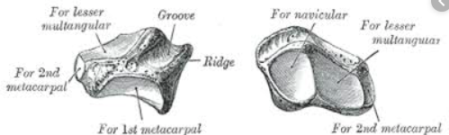
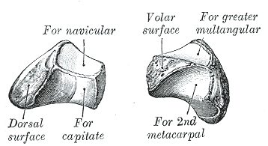
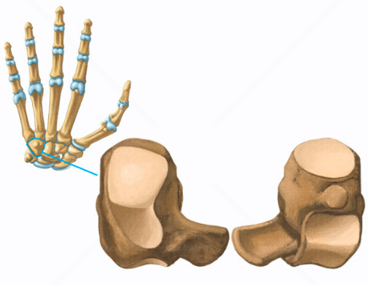
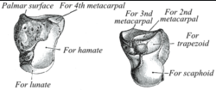
Fig. 9. Huesos de la hilera inferior del carpo.
Trapecio
Trapezoide
Grande
Ganchoso

Slide 26
Huesos del metacarpo.
Constituye el esqueleto de la palma y el dorso de la mano.
Son cinco huesos articulados a la segunda fila del carpo.
Sirven de base para cada uno de los cinco dedos.
Presentan:
+ Dos extremos:
- Proximal: Base.
- Distal: Cabeza.
+ Cuerpo: Intermedio con canal medular reducido.
Numeración del I al V del pulgar hacia el meñique. Ver fig. 10.

Slide 27
I metacarpiano: Del pulgar, el más corto, no presenta carillas articulares.
II metacarpiano: Carilla articular para el III.
III metacarpiano: Carilla articular en cada lado y un proceso estiloides dorsal.
IV metacarpiano: Dos carillas articulares.
V metacarpiano: Apófisis estiloides superomedial. Una sola carilla articular. Ver fig. 10.

Slide 28
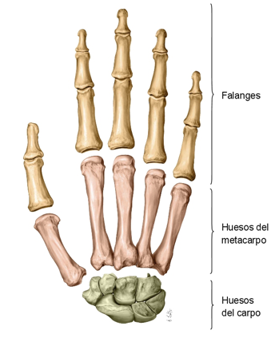
Fig. 10. Huesos
del metacarpo.
Cabeza.
Cuerpo.
Base.
Proceso estiloides.

Slide 29
HUESOS DE LOS DEDOS. FALANGES
Tipo: Huesos largos.
Conforman la parte distal de la mano.
Catorce falanges por cada mano.
Numeradas de primera a quinta, comenzando por pulgar.
Tres falanges: Proximal, intermedia y distal por dedo. Excepto pulgar, solo dos
Primera fila, articula con huesos de metacarpo y con la segunda fila de falanges; dicha fila se articula a su vez con la tercera fila (fila distal).
Articulaciones de las falanges se llaman interfalángicas.
Ver fig. 11.

Slide 30
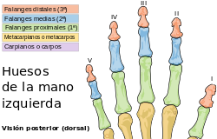
Fig. 11. Huesos de los dedos. Falanges.

Slide 31
Presentan.
+ Base proximal.
+ Cuerpo intermedio (forma de semicilindro, ligeramente cóncavo delante de bordes laterales bien acentuados).
+ Cabeza distal (forma de troclea.
Falange distal más pequeña:
+ Cuerpo ancho arriba afinado hacia abajo,.
+ Extremidad superior articular.
+ Extremidad inferior es libre, ensanchada en espátula.
Ver fig. 12.

Slide 32
Fig. 10. Huesos
De los dedos. Falanges..
Base.
Cabeza.
Cuerpo.

Slide 33
Bibliografía.
Básica.
Latarjet. Anatomía Humana. 5a ed. Editorial Médica Panamericana; 2019.
Guzmán-López S, Elizondo-Omaña R. Anatomía humana, manual de prácticas basadas en el razonamiento clínico. 2a. ed. Editorial Médica Panamericana. 2018.
Complementaria.
More K.L. Anatomía con orientación clínica. 8a Edición, 2018. Ed. Lippincot Willims & Wilkins.
García-Porrero J.A. Neuroanatomia Humana. 1a Edición, 2017. Ed. Médica Panamericana.
Pro E. Anatomía Clínica. 2a ed. Panamericana; 2014
Drake RL; Wayne VA; Mitchel A.W.M. Gray: Anatomía Básica. Editorial Elsevier; 2014.
Loukas M; Benninger, B; Shane TR. Guía fotográfica de Disección del cuerpo humano. Editorial Elsevier; 2014.
Gilroy A.M. y cols. Prometheus Atlas de Anatomía Humana. Editorial Médica Panamericana; 2015.
Gilroy, AM. Prometheus: Anatomía, Manual para el estudiante. Editorial Médica Panamericana.; 2013

Slide 34
GRACIAS POR SU ATENCIÓN.

